Slide 1
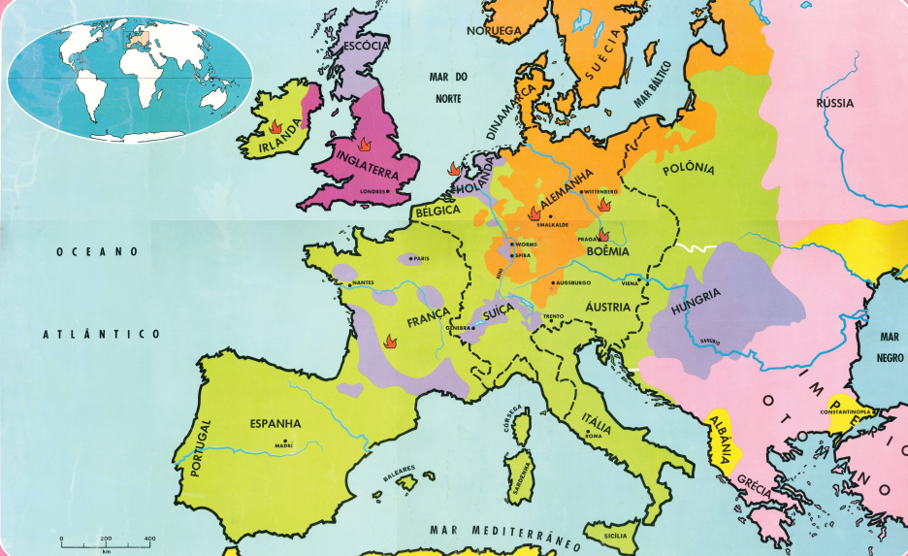
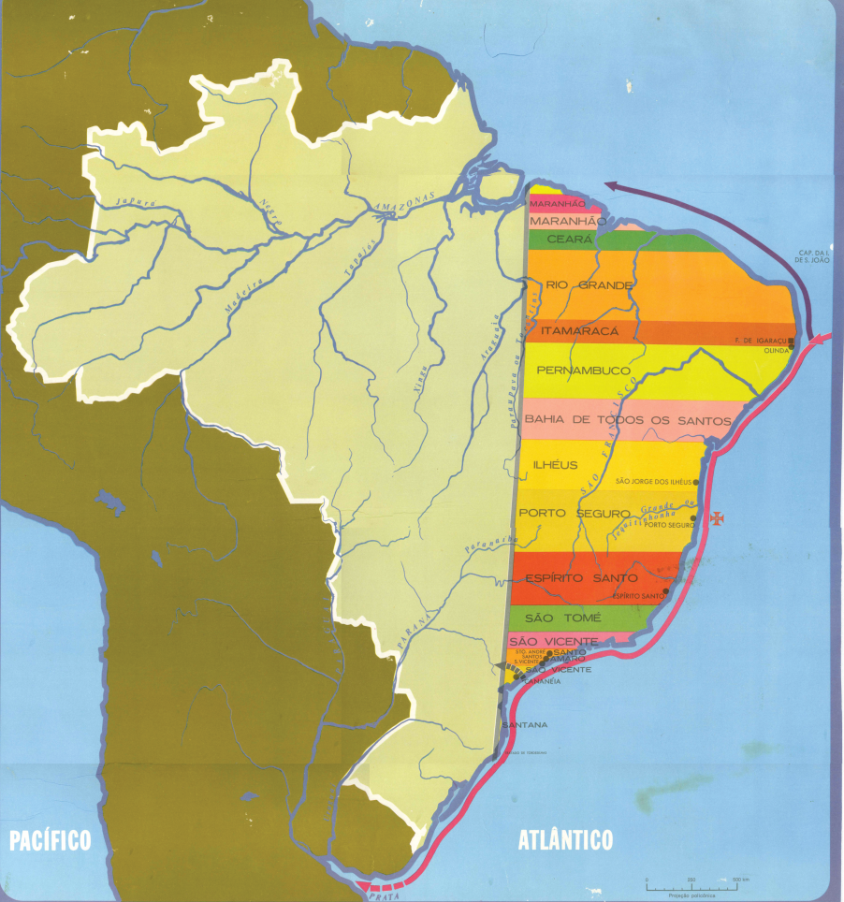
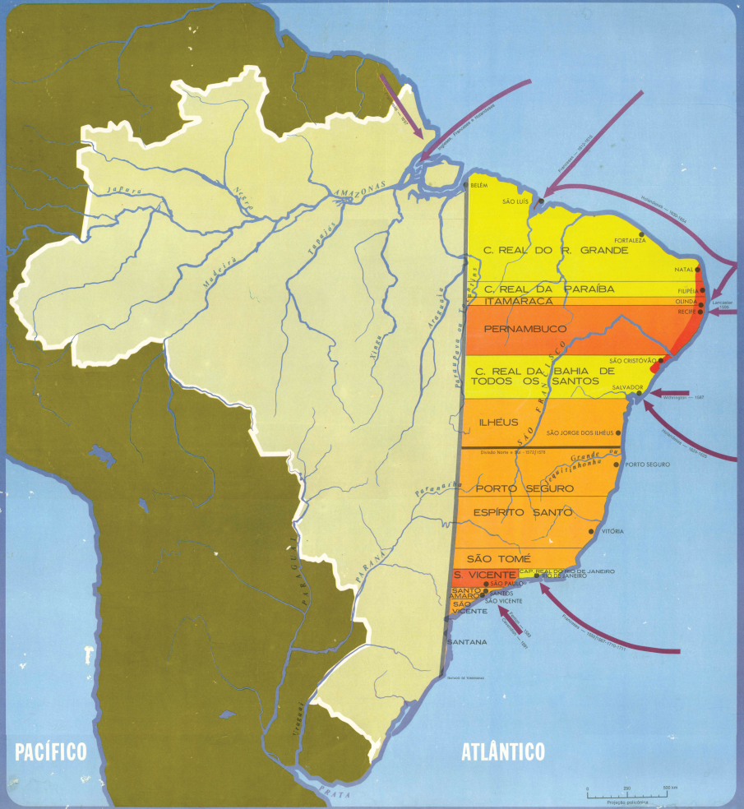
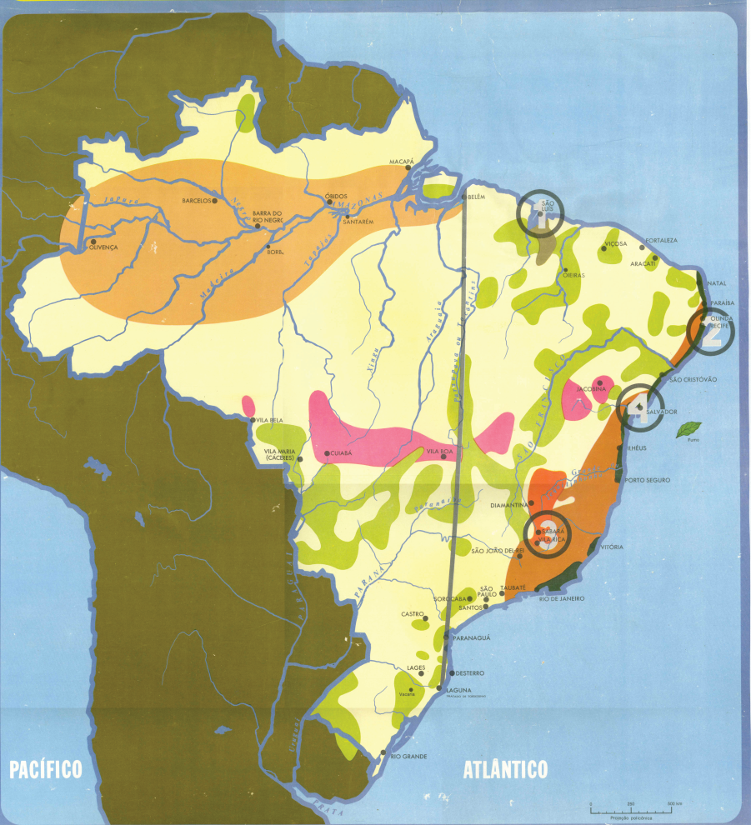
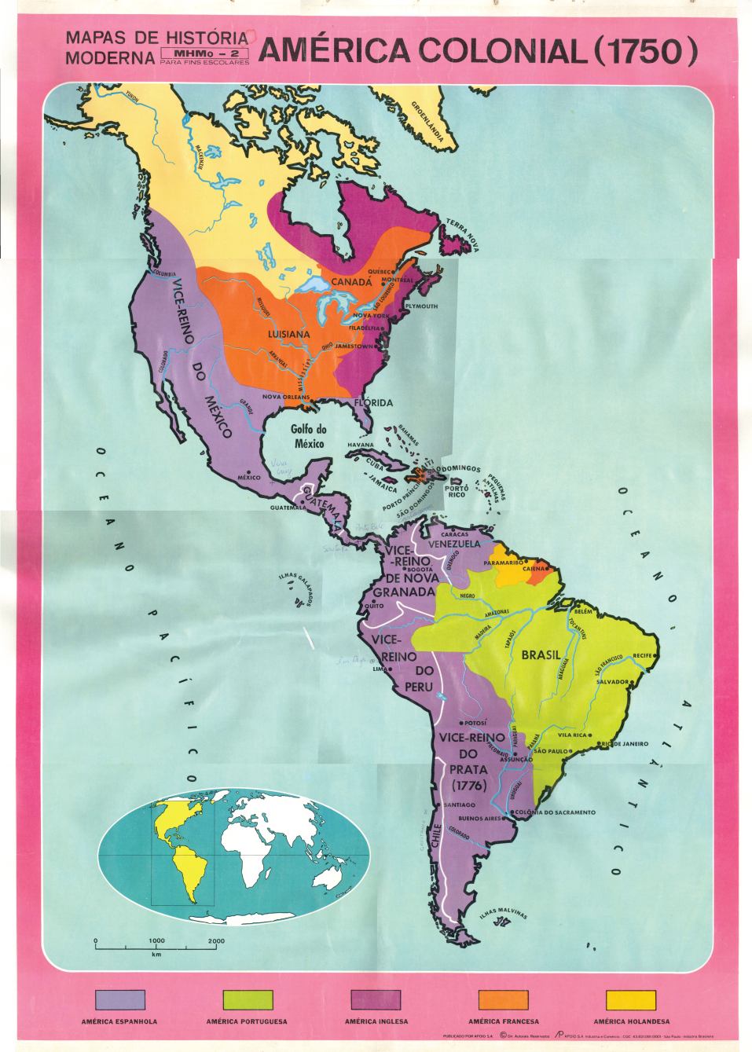
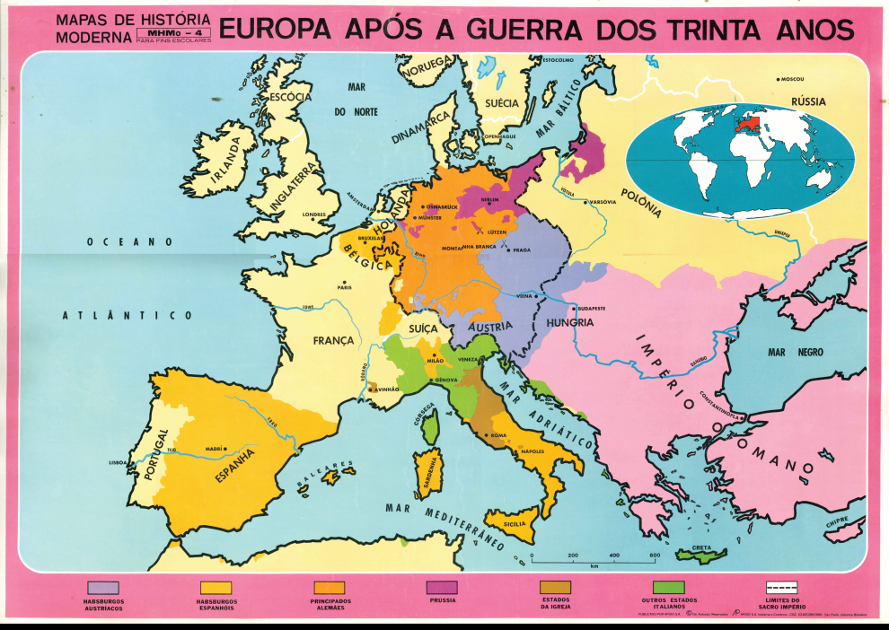
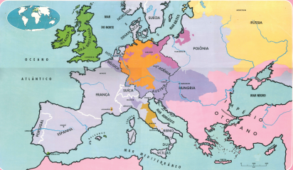
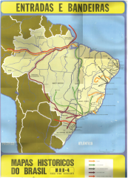
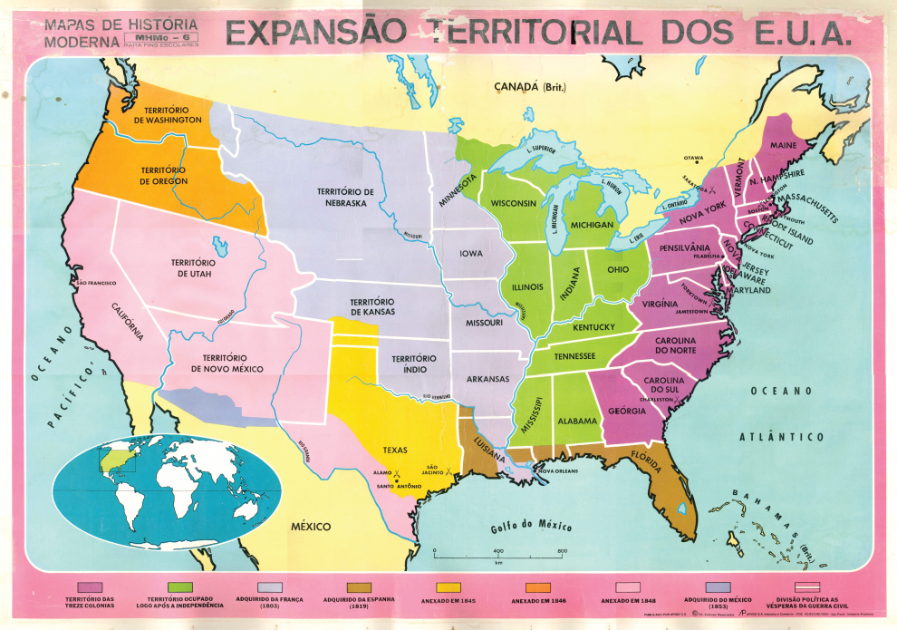
História Moderna
MAPA 01: Reforma e Guerras de Religião
MAPA 02: Capitanias Hereditárias (séc. XVI).
MAPA 03: Governos – Gerais (séc. XVI) e invasões estrangeiras
MAPA 04: Mapa Econômico (séc. XVIII). Movimentos Nativistas
MAPA 05: América Colonial (1750)
MAPA 06: Europa após a Guerra dos Trinta Anos
MAPA 07: Europa após a Guerra dos Sete Anos
MAPA 08: Entradas e Bandeiras
MAPA 09: Expansão Territorial dos E.U.A.

Slide 2
Reforma e Guerras de Religião
SUMÁRIO

Slide 3
Capitanias Hereditárias (séc. XVI) expedição de Martin Afonso de Sousa
SUMÁRIO

Slide 4
Governos – Gerais (séc. XVI) e invasões estrangeiras
SUMÁRIO

Slide 5
Mapa Econômico (séc. XVIII). Movimentos Nativistas
SUMÁRIO

Slide 6
América Colonial (1750)
SUMÁRIO

Slide 7
Europa após a Guerra dos Trinta Anos
SUMÁRIO

Slide 8
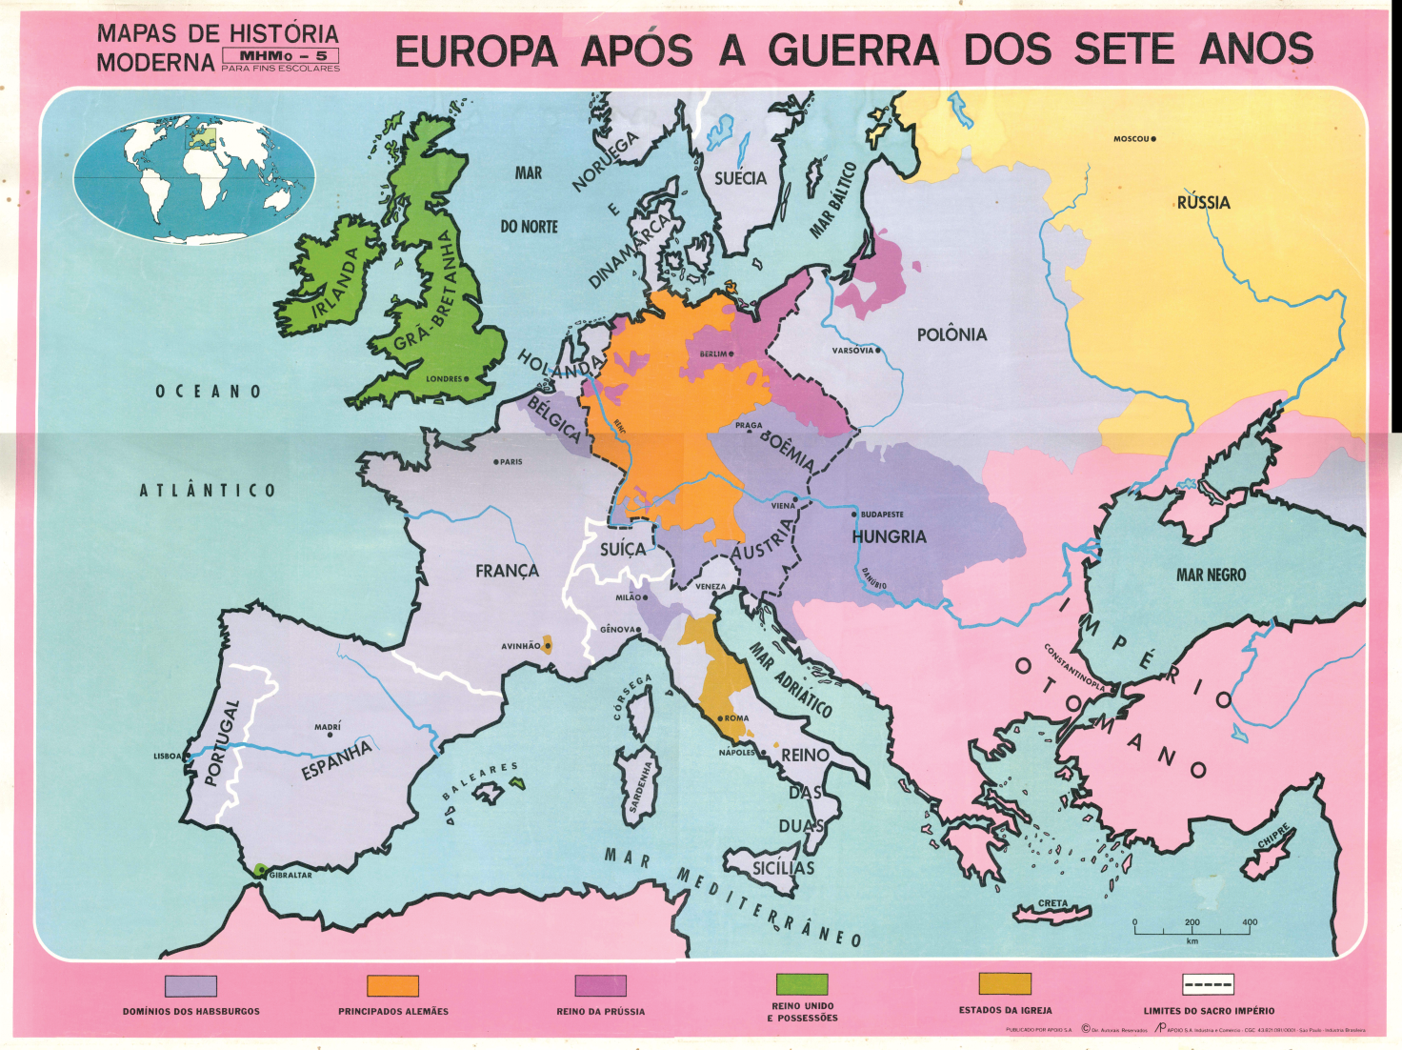
Europa após a Guerra dos Sete Anos
SUMÁRIO

Slide 9

Entradas e Bandeiras
SUMÁRIO

Slide 10
Expansão Territorial dos E.U.A.
SUMÁRIO

Slide 11
Referências
MAPA 01: Reforma e guerras de religião
Mapas de História Moderna. Para fins escolares. (MHMo-3). Ed. Apoio Comercial S.A. Indústria e Comércio. SP. Industria Brasileira.
MAPA 02: Capitanias Hereditárias século XVI. Expedição de Martim Afonso de Sousa
Mapas Históricos do Brasil (MHB-2). Comercial S.A. Indústria e Comércio. SP. Industria Brasileira.
MAPA 03: Governos Gerais e Invasões estrangeiras século XVI
Mapas Históricos do Brasil. Para fins escolares. (MHB-5). Ed. Apoio Comercial S.A. Indústria e Comércio. SP. Industria Brasileira.
MAPA 04: Mapa econômico (Séc. XVIII), movimentos nativistas e tentativas de emancipação política.
Mapas Históricos do Brasil (MHB-6). Comercial S.A. Indústria e Comércio. SP. Industria Brasileira.

Slide 12
Referências
MAPA 05: América Colonial (1750)
Mapas de História Moderna. Para fins escolares. (MHMo2). Comercial S.A. Indústria e Comércio. SP. Indústria Brasileira.
MAPA 06: Europa após a Guerra dos 30 Anos (1618-1648)
Mapas de História Moderna. Para fins escolares. (MHMo-4). Ed. Apoio Comercial S.A. Indústria e Comércio. SP. Industria Brasileira.
MAPA 07: Europa após a Guerra dos 7 Anos (1753-1763)
Mapas de História Moderna. Para fins escolares. (MHMo-5). Ed. Apoio Comercial S.A. Indústria e Comércio. SP. Industria Brasileira.
MAPA 08: Entradas e Bandeiras
Mapas de História Moderna. Para fins escolares. (MHMo-s/n). Ed. Apoio Comercial S.A. Indústria e Comércio. SP. Industria Brasileira.
MAPA 09: Expansão territorial dos EUA
Mapas de História Moderna. Para fins escolares. (MHMO6). Ed. Apoio Comercial S.A. Indústria e Comércio. SP. Industria Brasileira.

